Slide 1
Relatório da camapanha de marketing do ifood

Slide 2
Contexto
O time de Marketing tem como objetivo para esse Trimestre
aumentar o faturamento vindo das campanhas de Marketing, pois
manter um alto engajamento do cliente é essencial para o
crescimento e consolidação da posição da empresa como líder de .
mercado.
Neste projeto, o time de Marketing gostaria de entender os dados
da última campanha com os clientes para encontrar oportunidades
de negócios e insights e propor qualquer ação baseada em dados
para otimizar os resultados das campanhas e gerar valor para a
empresa.
O objetivo dessa análise é gerar Insight para aumentar o
faturamento da próximo campanhas de Marketing.

Slide 3
Premissas de Análises
1. Os dados utilizados para a análise são
somente da última campanha.
2. Os dados coletados para análise foram dos
últimos 3 meses, durante a campanha.
3. — Foram coletados os dados de 2205 clientes
participantes da última campanha.

Slide 4
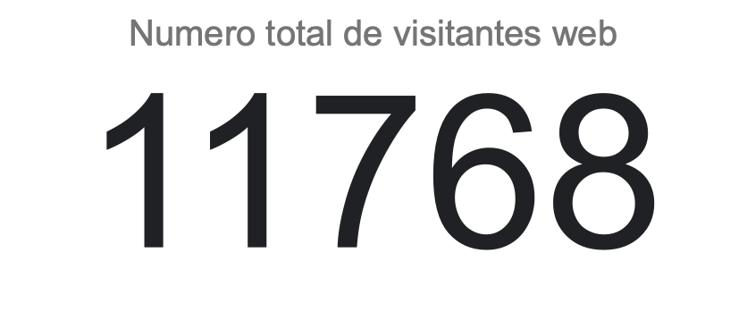
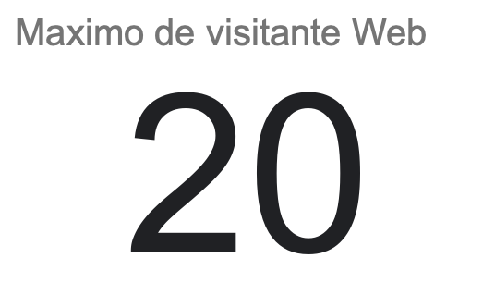
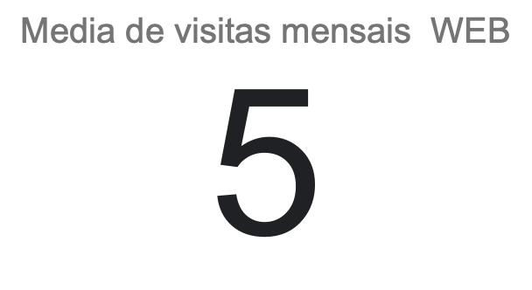
Análise - Número gerais de visitantes web
Na última campanha tivemos um total de 11.768 visitantes.
Um unico cliente visitou no máximo 20 vezes o site
Em média os clientes visitaram 5 vezes em média durante a campanha

Slide 5
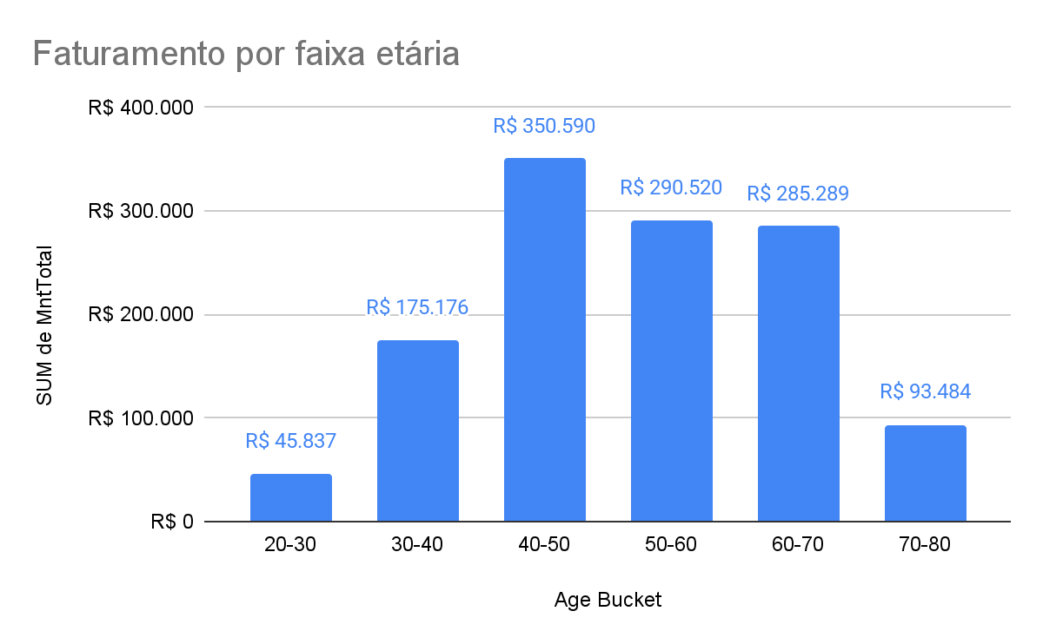
Análise - Faturamento por faixa etária
Clientes entre 40 e 50 anos foram os que mais geraram faturamento durante a última campanha

Slide 6
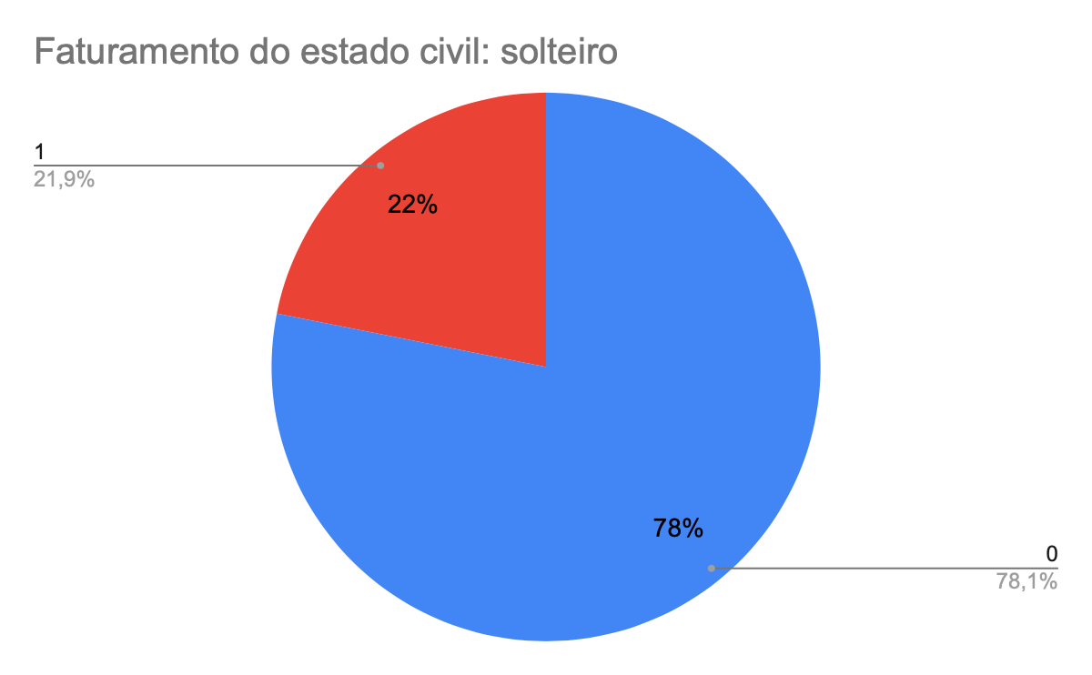
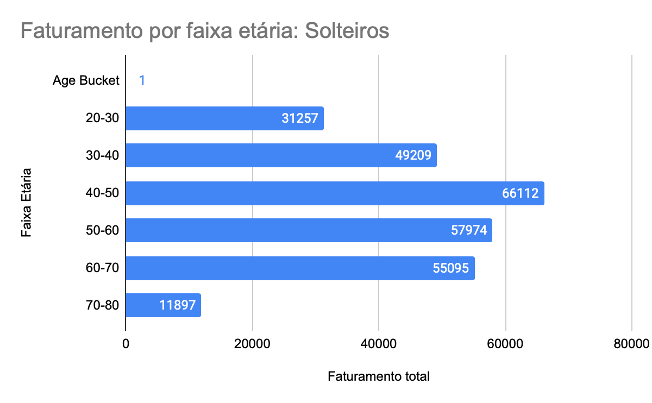
Análise - Faturamento por solteiros
Clientes solteiros representaram apenas 22% do faturamento na última campanha de marketing
Clientes solteiros entre 40 e 50 anos gastaram mais com ifood na utlima campanha de marketing

Slide 7
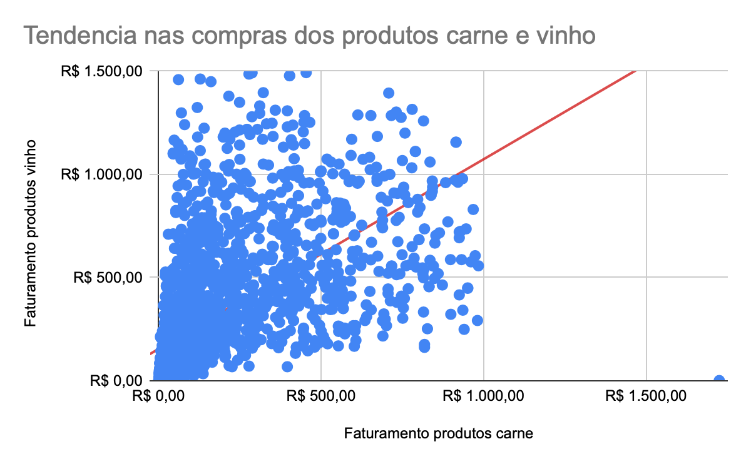
Tendência de compra de produto
Existe uma tendência linear de que pessoas que compram carne também compram produtos de vinho

Slide 8
Insinght para aumentar o faturamento da próxima campanha
Definir como público alvo da próxima campanha, clientes com a faixa etária entre 40-50 anos com estado civil: Solteiros
Oferecer benefícios de compra de produtos relacionado. Clientes que comprarem acima de R$ 1.000 em produtos de carne, receberão 50% de desconto na compra de vinhos até R$ 850
Aumentar o número de visitas no site por pessoas, colocando benefícios exclusicos para compras no site.

Slide 9
Próximos passos
1. Analisar os segmentos de
clientes com outro estado civil
2. Criar segmentos baseado no
número de filhos e
adolescentes na casa.
3. —Correlacionar os produtos
comprados com as visitas no
site

